Slide 1
Pohybové hry dětí mladšího věku
Karla Šálková, PVA3

Slide 2
Charakteristika
Věkové období žáka 1. stupně se různě rozděluje. Známé a hojně používané je dělení Příhody (1977). Mladším školním věkem se nazývá období od 6 (7) do 10 (11) let.
V odborné literatuře se můžeme setkat i s dělením např. Vágnerové (2000). Školní věk dělí na raný školní věk od 6-7 do 8-9 let, který souvisí s nástupem do školy a vývojovými změnami, dále střední školní věk od 8-9 do 11-12 let související s nástupem na 2. stupeň a ,,přípravou na dospívání‘‘. Na toto období navazuje starší školní věk nazýván pubescencí. Trvá přibližně do 15 let.
Pro mou práci budu vycházet s periodizace od 6 (7) do 10 (11) let.

Slide 4
Tělesný vývoj
S nástupem do školních lavic se zlepšuje jemná motorika, její koordinace a prodlužuje postava.
Pecháček, Váňová a kol. (2006) poukazuje na vysokou úroveň motorické koordinace celého těla.
Děti mají rychlejší okysličování a výživu tkání. Je to dáno větším objemem srdce oproti dospělým. Vilímová (2009) zmiňuje zvýšenou spotřebu kyslíku díky nedostatečně vyvinutému dýchacímu svalstvu.
Intenzivním růstem objemu těla charakterizuje Vilímová (2009) průběh tělesného vývoje v období mladšího školního věku. „Období druhé plnosti.“ Chlapecká i dívčí postav se liší (hrudník, ramena, pánev).
Je to období plynulého růstu všech orgánů.
Notes:
3. Po fyzické či psychické zátěži se rychleji vrátí do normálu. Děti se rychleji zadýchávají (větší zatížení - zvýšená frekvence dýchání).

Slide 5
Poruchy v držení těla a stavby nohou vznikají podle Vilímové (2009) jednostranným či nepřiměřeným zatěžováním, dále nevhodnou výživou či nedostatečným fyzickým zatěžováním.
Může se vyskytnout nadbytek podkožního tuku.
Můžeme se setkat s dočasnou ,,neohrabaností“ danou nerovnoměrným růstem kostí a svalů.
Notes:
Optimální - nosit maximálně 10% ze své hmotnosti

Slide 6
Psychologický a sociální vývoj
S nástupem do školy se předpokládá určité chování a respektování norem. Vznikají nové role – podřízená role žáka a symetrická role spolužáka. Seznamuje se s novou autoritou-učitelem.
Vágnerová (2000) poukazuje na důležitost funkční rodiny-matka, otec, sourozenec. Rodina představuje bezpečí a jistotu. S rozpadem rodiny se situace mění.
tělesná
mentální
zralost
citová a sociální

Slide 7
Narůstá rozsah pozornosti.
Vnímání je základ školního vyučování.
Mechanické zapamatování přechází k logické paměti.
Představy a fantazie vrcholí kolem 10. roku.
V myšlení se opírá o konkrétní zkušenost.

Slide 8
Později roste potřeba sociálního kontaktu s vrstevníky. Záleží mu na jejich hodnocení.
Vztah k učiteli se mění – neutrálnější, i vztah ke škole, kde je adaptováno a ví, jak dosáhnout potřebného výkonu. Nároky učitele by měly odpovídat předem stanoveným pravidlům.
Vágnerová (2000) poukazuje na požadavky rodičů, které určují, zda je či není jejich dítě úspěšné. Ideál - co je pro dítě dosažitelné a pro rodiče akceptovatelné.
Mění se sebehodnocení i hodnocení rodičů, ostatních dětí, učitelů aj.
Objevují se první projevy rodičovského chování.
Notes:
Rodičovské chování dítěte k mladšímu, ke zvířatům. Je to ovlivněno i kontaktem s dětmi a dospělými.

Slide 9
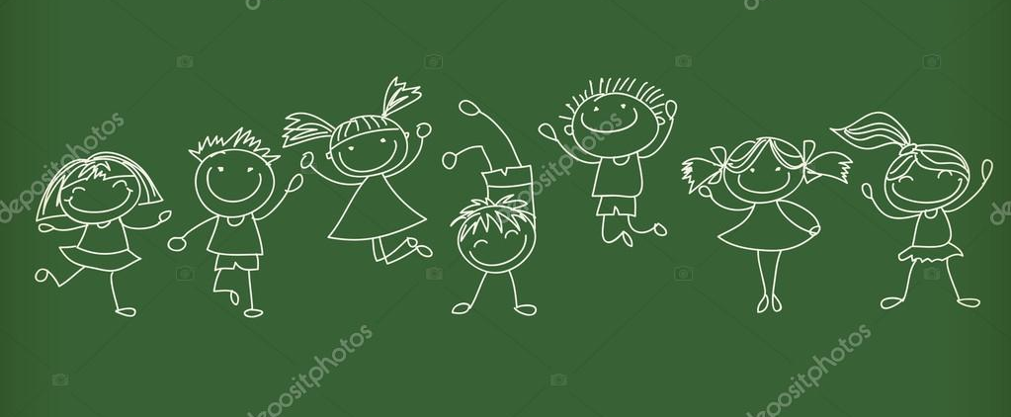
Pohyb jako základní životní potřeba dítěte
Pohyb je prostředkem seznamování se s prostředím, prvním učením, jak ovládnout své tělo, jak si poradit se svým okolím a tím nabýt potřebné zkušenosti. Pohyb je prostředkem, jak vyjádřit sebe sama a komunikovat s ostatními. Je také prostředkem získávání sebevědomí, hodnocení sebe samého, vzájemného srovnávání, pomáhání si, soupeření a spolupráce. (Dvořáková, 2002)
Pohyb chrání před nemocemi, zlepšuje funkčnost organismu a přispívá k psychické pohodě.

Slide 10
Nenáročné pohybové aktivity bychom měli zařadit do běžného pracovního dne. K jejich provádění není potřeba žádné speciální místo, vybavení aj. Jsou to aktivity jako chůze, dále protažení a zacvičení, vykonávání práce ručně. Vykonáváme každý den po 30-ti min., minimálně 10 min. bez přerušení.

Slide 11
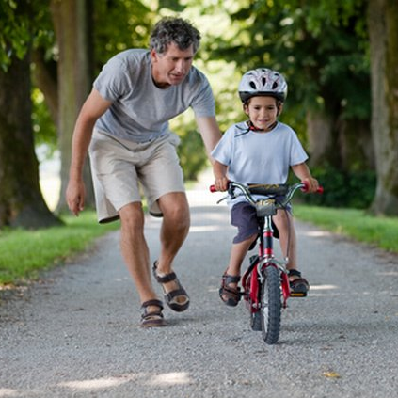
Bruslení, jízda na kole, běh, plavání, veslování, fotbal aj. řadíme mezi intenzivnější sportovně-rekreační aktivity. Vykonáváme 3-4x za týden po dobu 30-ti minut.

Slide 12
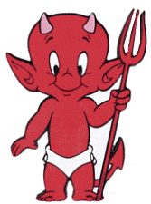
Čertí rozcvička
PH: obměna pohybové hry: Hlava, ramena, kolena, palce
„Rohy, kožichy, kopyta, ocas, kopyta ocas, kopyta, ocas: II jazyk, brada, uši, nos.“
Společně se zpěvem ukazujeme na jednotlivé části těla.
Prostor: venku, v tělocvičně apod.
Organizace: děti jsou rozmístěny po prostoru

Slide 13
Vrabec a žáby
Honič je vrabec – pohybuje se skoky snožmo a snaží se chytnou ostatní. Děti skáčou jako žáby. Po chycení honičem si honič s chyceným roli mění. Obměna – děti se pohybují jako raci, honič se pohybuje ve vzporu stojmo.
Prostor: v tělocvičně
Doba trvání: 5 min (max. po 2 min měníme způsob pohybu, nebo podle potřeby dětí)
Rozvoj: skoků a pohybových dovedností dítěte

Slide 14
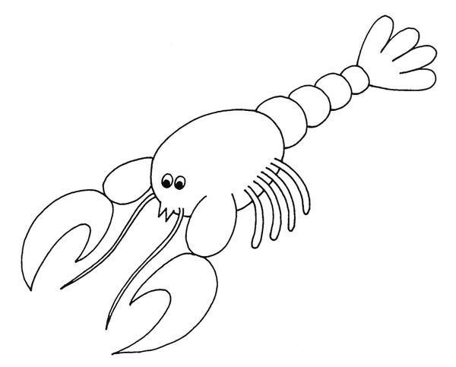
Hon na raky
Do prostoru jsou rozmístěny kostky nebo jiné předměty. Na žíněnkách či pěnových puzzlech mají raci své úkryty. V každém úkrytu žije několik raků, kteří potřebují nasbírat potravu. Na nasbírání mají 0,5 minuty. Čas hlídá vedoucí. Po uplynutí času se objeví lovec raků, který se pohybuje po dvou a opozdilce odchytává. Úkolem raků není jen nasbírání zásob, ale také provedení-račí lezení (ve vzporu pokrčmo vzadu, tzn. po čtyřech břichem nahoru) a přenos zásob na břichu.
Raci chycení lovcem vypadávají. Vítězem se stávají raci, kteří přežili a mají nejvíc zásob.
Prostor: tělocvična apod.
Sledujeme: Jak děti zvládají vzpor pokrčmo vzadu? Dodržují tento způsob pohybu? Je čas pro ně dostatečný?

Slide 15
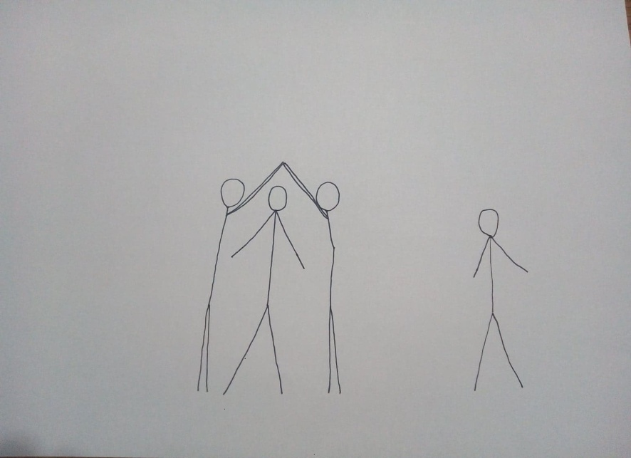
Lidé, domy, bouře
Děti utvoří trojice – dva se chytí za ruce nad hlavou – dům. Třetí si stoupne dovnitř domu. Jednotlivec, který je sám, zvolá buď lidé, domy nebo bouře. Lidé – mění se dítě uprostřed domu, musí jít rychle do jiného, kdo zůstane sám, zvolává. Ten, co zvolal se snaží také někam dostat a nezůstat sám. Když se mění domy – mění se jen dva, kteří tvoří dům a jednotlivec. Opět se snaží nikdo nezůstat sám. Bouře – mění se všichni a můžou měnit role. Cílem je nezůstat sám, být pohotový.
Prostor: tělocvična, hřiště, louka atd.
Doba trvání: cca 10 min (podle potřeby dětí)
Rozvoj rychlé reakce
Organizace: rozmístěni po prostoru, trojice a jednotlivec

Slide 16
Závěr
Uvedené hry děti velice baví a umožňují jim dostatek pohybu. Seberealizují se. Dávají větší pozor a lépe se s nimi pracuje. Je důležité zařazování pohybových aktivit, které mají blahodárný vliv na tělesné i psychické zdraví a utváření sociálních vztahů, do jejich každodenní života.
Pohyb je důležitou součástí nejen dětí, ale i jedinců všech věkových kategorií.

Slide 17
Bibliografie
Příhoda, Václav. Ontogeneze lidské psychiky: vývoj člověka do patnácti let. Praha: Státní pedagogické nakladatelství, 1977. ISBN 14-610-77
Vágnerová, Marie. Vývojová psychologie. Praha: Portál, s.r.o., 2000. ISBN 80-7178-308-0.
Vilímová, Vlasta. Didaktika tělesné výchovy. Brno: Masarykova univerzita, 2009. ISBN 978-80-210-4936-9.
Pecháček, Stanislav, Váňová, H. a kol. Praktické úkoly z didaktiky hudební výchovy pro 1. stupeň ZŠ. Praha: Karolinum, 2006. ISBN 80-246-0365-9
Dvořáková, Hana. 2002. Pohybem a hrou rozvíjíme osobnost dítěte. Praha: Portál, s.r.o., 2002. ISBN 80-7178-693-4.
https://www.med.muni.cz/centrumprevence/informace-pro-vas/zdravy-zpusob-zivota/14-pohybova-aktivita.html

Slide 18
Seznam obrázků
Obrázek 1: Mladí školní věk 3
Obrázek 2: Poruchy v držení těla 5
Obrázek 3: Školní zralost 6
Obrázek 4: Pohyb-základní životní potřeb 9
Obrázek 5: Nenáročné pohybové aktivity 10
Obrázek 6: Jízda na kole 11
Obrázek 7: Bruslení 11
Obrázek 8: Čerti rozcvička 12
Obrázek 9: Hon na raky 14
Obrázek 10: Lidé, domy a bouře 15
Obrázky – vlastní zdroj a internet

Slide 19
Děkuji za pozornost.

